Slide 1
تقنيات التراسل (التبديل) الشبكي.

Slide 2
عندما ترسل المعلومات بين وحدات الشبكة يتم ذلك من خلال تبادلها بين وحدة وأخرى ...
ويكون هذا التبديل وفق تقنيات متنوعه ....

Slide 3
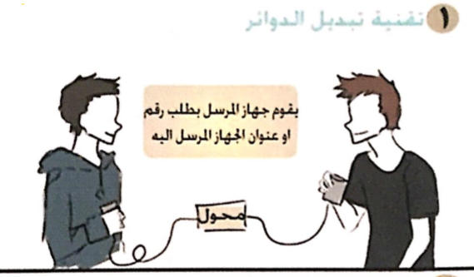
Notes:
أعطي تصورا لآلية عمل التقنيات المستخدمة في التراسل والتبديل الشبكي

Slide 4
1- تقنية التبديل «التراسل» بالدوائر
مبدلات الشبكة = محولات الشبكة = مقاسم الشبكة
Notes:
مبدلات = مقاسم – سنترلات
مسار المكالمة = قنوات الاتصال= الدوائر الإلكترونية

Slide 5
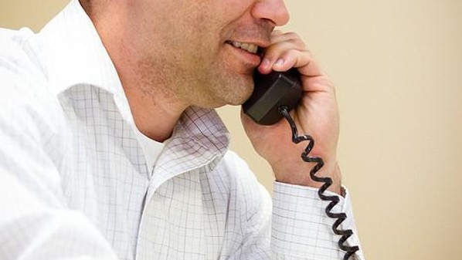
قنوات الارسال = الدوائر الإلكترونية
لايوجد تصادم
آمنة
القنوات المحجوزة تظل مشغولة طيلة الاتصال
يشبه الاتصال الهانفي
الخط مشغول طيلة الاتصال
ولايمكن استقبال اتصال اخر

Slide 6
2- تقنية التبديل «التراسل» بالتوجيه والتخزين للمظاريف
مبدلات الشبكة = محولات الشبكة = مقاسم الشبكة

Slide 7
التصادم وارد في هذه التقنية
كل مظروف packet يأخذ مسارا مختلفا
تشبه Whats APP يمكن استقبال اكثر من رسالة في الوقت نفسه
Notes:
توضيح : لان قنوات الارسال ممكن يمر فيها مظاريف كثيرة متجهه الى أجهزة مستقبلة أخرى

Slide 8
3- تقنية التبديل «التراسل» للدوائر التخيلية
مبدلات الشبكة = محولات الشبكة = مقاسم الشبكة
Notes:
تشبه الأولى بأن المسار واحد
وتشبه الثانية بأن البيانات تقسم الى مظاريف لكن تسلك جميعها نفس المسار

Slide 9
تجمع هذه التقنية بين تقنية تبديل الدوائر
وتقنية تبديل المظاريف
اولا : يتم تحديد المسار الذي يتم عبره
ارسال المظاريف من بداية الشبكة الى تهايتها
ثانيا : يتم ارسال جميع المظاريف والتي
تسلك المسار نفسه

Slide 10
الهدف : أن تفرق الطالبة بن تقنيات التراسل الشبكي | استراتيجية التعلم الجماعي قراءة الصور– فكر زاوج قارن نشاط جماعي الوقت : 5 دقائق
نشاط -1-
ما نوع تقنية التبديل الشبكي فيما يلي :

Slide 11
أجهزة الارتباط الشبكي
هناك أجهزة معالجة في الشبكة لاتنشىءالبيانات وإنما تقوم بمعالجتها وتنجز مهام محددة داخل الشبكة مثل :
التعديل
الاتصال
التوجيه للإشارات
المواءمة بين وسائل الاتصال
Notes:
من الوسائل المستخدمة في الحصه مودم dsl و brodband لاسلكي

Slide 12
الهدف : أن تمثل الطالبة لأجهزة الارتباط الشبكي | استراتيجية التعلم الجماعي –عصف ذهني – فكر زاوج قارن نشاط جماعي الوقت : 5 دقائق
نشاط -2-
اكتبي على السبورة الصغيرة بالتعاون مع المجموعة أجهزة اتصال شبكي شائعه وهامة لدخولك على الشبكة

Slide 13
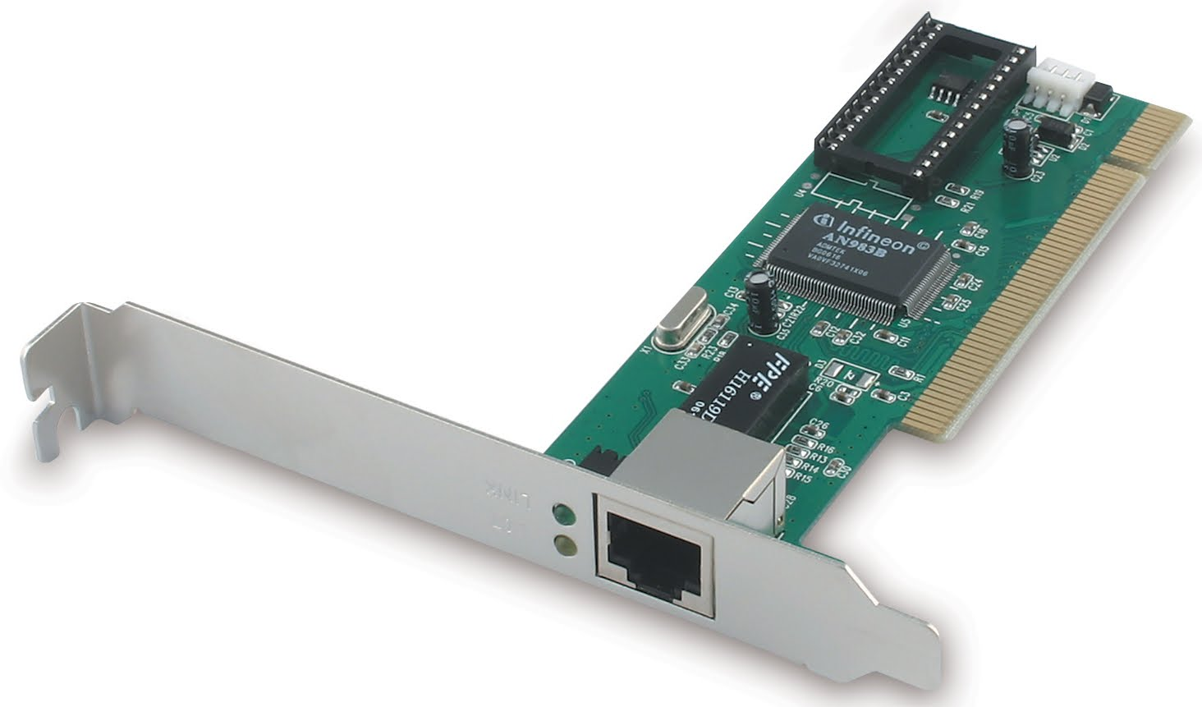
أجهزة الارتباط الشبكي بطاقة الشبكة Nic
تثبت داخل جهاز الحاسب لربطه بقناة الشبكة بغرض التراسل والتحكم في التوصيل الى الشبكة

Slide 14
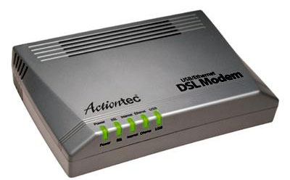
أجهزة الارتباط الشبكي المودم Modem
لربط جهاز الحاسب بخطوط الهانف ( تعديل الإشارات الرقمية الصادرة من الحاسب بما يتناسب مع البيئة الهاتفية )
يمكن ان يكون سلكيا ولا سلكيا

Slide 15
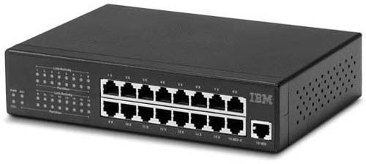
أجهزة الارتباط الشبكي المجمع Hub
لربط وتوصيل قنوات الشبكة ببعضها .
يبث الإشارة الواردة من قناة معينة الى جميع القنوات الشبكية دون تمييز .
سهولة الصيانة نظرا لتجميع قنوات الشبكة «كيابل» في مكان واحد.

Slide 16
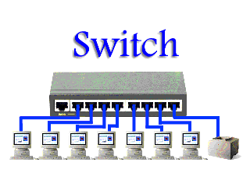
أجهزة الارتباط الشبكي المبدل switch
شبيه بالمجمع hub من حيث ربط قنوات الشبكة
الفرق أنه يقوم بتحليل عنوان المظاريف الواردة عبر قنوات الشبكة والتعرف على عنوان القناة الشبكية المرسل اليها ثم الارسال اليها تحديدا دون غيرها

Slide 17
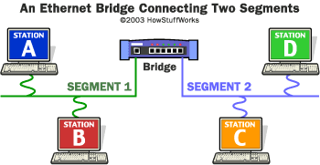
أجهزة الارتباط الشبكي الجسرbridge
لربط شبكتين محليتين معا

Slide 18
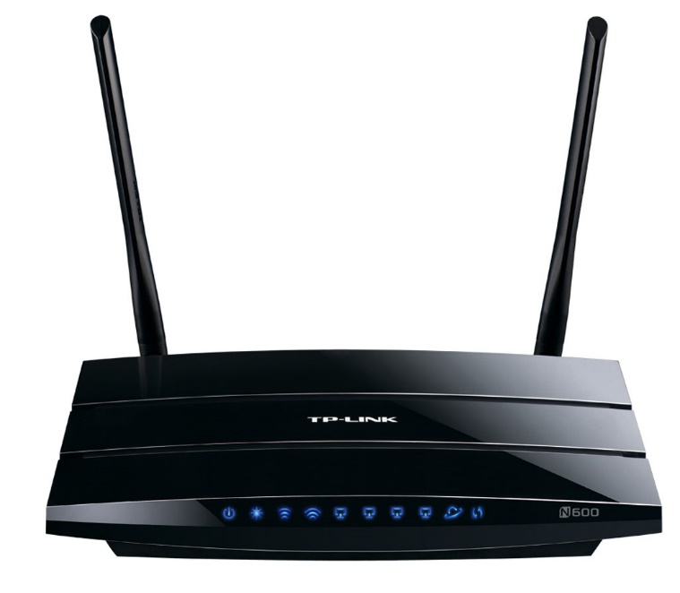
أجهزة الارتباط الشبكي المحول «الموجه«router
لربط الشبكات ببعضها البعض
مثال : ربط شبكة محلية بشبكة أخرى أو بشبكة الانترنت
يقوم المحول بتوجيه المظاريف الصادرة من جهاز المرسل عبر الشبكات المختلفة حتى تصل الى الجهاز المستقبل

Slide 19
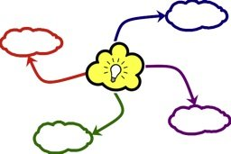
الهدف : أن تفرق الطالبة بين أجهزة الارتباط الشبكي | استراتيجية التعلم الجماعي –أرسم أفكارك - فكر زاوج قارن نشاط جماعي الوقت : 5 دقائق
نشاط -3-
ارسمي مع أفراد مجموعتك خارطة ذهنية مبسطة لأجهزة الارتباط الشبكي

Slide 20
سرعة التراسل للارتباط الشبكي
الاشارات الكهربائية في الحاسب اما 0 او 1
بيانات الحاسب رقمية ثنائية
سرعة التراسل : عدد الأرقام الثنائية التي ترسل كل ثانية
التردد : عدد دورات الاشارة بالثانية ويقاس بالهرتز –الميجاهيرتز - الجيجاهيرتز

Slide 21
التطبيق
ألصقي مع أفراد مجموعتك القصاصات الصغيرة لأجهزة الارتباط الشبكي وضعيها في مكانها الصحيح

Slide 22
الواجب
حل أسئلة الكتاب سؤال 8 صفحة 33

